Slide 1
EQUIPO
Por: Samuel Gil

Slide 2


Los equipos de proyecto están conformados por personas que poseen diversas habilidades, conocimiento y experiencia. Los equipos de proyecto que trabajan en colaboración pueden lograr un objetivo compartido de manera más efectiva y eficiente que las personas que trabajan por su cuenta.
Notes:
Entonces obviamente cuando se trabaja en equipo se tienen muchas ventajas, se tienen diferentes opiniones, diferentes maneras de afrontar los problemas, la experiencia de todos los miembros por asi decirlo se acumula. En cambio estando solo las cosas quedan a un solo criterio, noy hay retroalimentacion y por asi decirlo los errores no son tan visibles, por ahi hay una frase que los hijos siempre parecen bonitos, las creaciones de uno uno no les ve los errores tan facil como otros

Slide 3

La creación de un entorno colaborativo de equipo del proyecto implica múltiples factores contribuyentes, como acuerdos, estructuras y procesos del equipo.
Acuerdos del equipo.
Los acuerdos del equipo representan un conjunto de parámetros de comportamiento y estándares de trabajo establecidos por el equipo del proyecto, y mantenidos a través del compromiso individual y del equipo del proyecto.
Notes:
El acuerdo del equipo debe crearse al comienzo de un proyecto, y evolucionará con el tiempo a medida que el equipo del proyecto continúe trabajando en conjunto e identifique las normas y comportamientos que son necesarios para continuar colaborando con éxito.
En realidad todos los equipos tienen acuerdos de trabajo, solo que normalmente existen en forma de reglas no escritas y conocidas.
Ser puntual con los dailys, mantener la motivación, tener comunicacion con los procesos que esta desarrollando y si hay problemas decirlos, transferir conocimiento

Slide 4

Estructuras organizacionales.
Los equipos del proyecto utilizan, adoptan e implementan estructuras que ayudan a coordinar el esfuerzo individual asociado con el trabajo del proyecto. Las estructuras organizacionales son cualquier arreglo o relación entre los elementos del trabajo del proyecto y los procesos organizacionales. Estas estructuras se pueden basar en roles, funciones o autoridad.
Notes:
por ejemplo una pequeña célula de trabajo, donde hay diferentes roles y responsabilidades, por ejemplo habria un arquitecto que seria el encargado de diseñar la estrctura del proyecto, un lider tecnico encargado de guiar, el del back, el del front, el qa encargado de las pruebas. Cierto, es definir una esrtcutra con roles y funciones

Slide 5
Procesos
Los equipos del proyecto definen procesos que permiten completar tareas y asignaciones de trabajo. Por ejemplo, los equipos del proyecto pueden acordar un proceso de descomposición utilizando una estructura de desglose del trabajo (EDT), una lista de trabajo pendiente o un tablero de tareas.
Nro Historia | Descripción | Estimación Front | Estimación Back | Encargada Front | Encargado Back
HU-1 | Realizar login | 15 horas | 20 horas | Daniela | Samuel
HU…. | … | … | … | … | …
Notes:
Por ejemplo la más conocida son las historias de usuario, dividir funcionalidades en pequeñas tareas y asignarselas a los respectivos desarrolladores.

Slide 6
Dentro de los equipos del proyecto, las tareas específicas pueden delegarse a las personas o ser seleccionadas por los propios miembros del equipo de proyecto. Esto incluye la autoridad, rendición de cuentas y responsabilidades relacionadas con las tareas:
Autoridad
Condición de tener derecho, dentro de un contexto dado, a tomar decisiones relevantes, establecer o mejorar procedimientos, aplicar recursos al proyecto, gastar fondos u otorgar aprobaciones.
Rendición de cuentas
La condición de ser responsable por un resultado. La rendición de cuentas no es compartida.
Responsabilidad
La condición de estar obligado a hacer o cumplir algo. La responsabilidad puede compartirse.

Slide 7
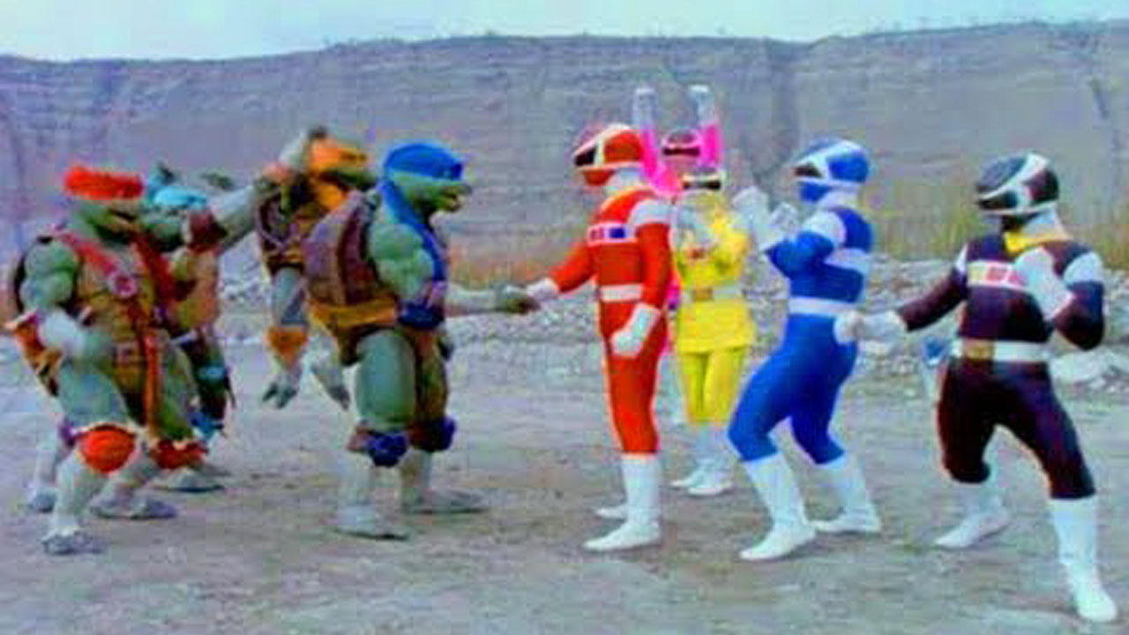
Entornos del proyecto
Proyecto diversificado:
Puede enriquecer el entorno del proyecto reuniendo diferentes perspectivas. El equipo del proyecto puede estar compuesto por personal organizacional interno, contribuyentes contratados, voluntarios o terceros externos. Además, algunos miembros del equipo del proyecto se unen al proyecto a corto plazo con el fin de trabajar en un entregable específico, mientras que otros miembros son asignados al proyecto a largo plazo. I
Notes:
Por ejemplo en mi empresa en un proyecto estamos trabajando con un equipo externo de 3 personas que nos dio el proveedor, esta conformado por… nosotros estamos conformados por…. y somos fijos, ellos solo trabajan en esta entrega

Slide 8

Proyecto colaborativo:
Es la incorporación de estándares de práctica, códigos éticos y otras pautas que forman parte del trabajo profesional dentro del equipo del proyecto y la organización.
Un entorno colaborativo de equipo del proyecto fomenta el libre intercambio de información y el conocimiento individual. Esto, a su vez, aumenta el aprendizaje compartido y el desarrollo individual a la vez que proporciona resultados.
Notes:
A diferencia del proyecto tradicional, todos los miembros del equipo tienen una meta en común (la realización de un producto, la resolución de un problema, etc.) y no hay relación jerárquica. La organización es horizontal y cada participante tiene la misma importancia que los demás.

Slide 9
Preguntas

Slide 10
Gracias

